Slide 1
Proyecto Mimetista
Adrián Lozano González
Karina Ruiz Tron
Olivia Bianelli Navarrete Carrasco
Pedro Emiliano Sanciprián Rodríguez

Slide 2
TABLA DE CONTENIDOS
01
Introducción
02
Objetivos
03
Metodología
04
Resultados
05
Conclusiones
Contextualización y problemática a tratar
Objetivos del proyecto
Procesos de clasificación e identificación
Resultados obtenidos
Cumplimiento de objetivos y alcance del proyecto
1

Slide 3
Contextualización
Los sujetos al verse bajo situaciones de estrés altos pueden llegar a ver afectadas sus actividades diarias. Por ello es que el CIV ha considerado el desarrollo de una herramienta la cual ayude a disminuir el riesgo de trauma en involucrados de las diferentes etapas de un desastre natural.
2

Slide 4
Problemática a tratar
Sistema de identificación no invasivo del estado psicológico en personas afectadas y en shock de la población involucrada en las diferentes etapas de un desastre natural y/o antropogénico.
3

Slide 5
Objetivos
01
02
Identificación de emociones, actores generales involucrados en el desastre y traducir los elementos a categorías de Triage para una mayor agilidad esencial en una situación de riesgo.
Respuesta de calma y estabilización por medio de encendido/apagado de diodos RGB en la pantalla de la PC para un tratamiento no invasivo al paciente.
4

Slide 6
03
Metodología
Proceso de clasificación, reconocimiento del grado de estrés e identificación PCA, PRM o PRC.
5

Slide 7
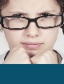


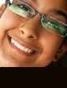
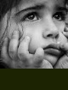

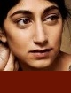
Conjunto de datos
7600 imágenes
80 x 80 px
Adición de 30px simulando color de ropa
Enojo
Disgusto
Miedo
Felicidad
Tristeza
Sorpresa
Neutral
6

Slide 8
Anotación de imágenes de entrenamiento
Neutral
Emoción
Modelado de ropa
Anotación de la sección de la cara para cada emoción
Evaluación de clasificación de personas para pruebas (PCA, PRC, PRM)
7

Slide 9
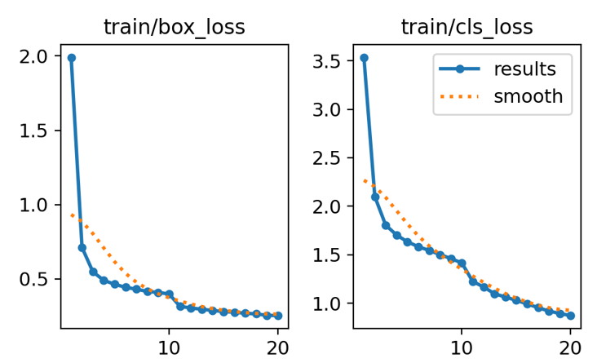
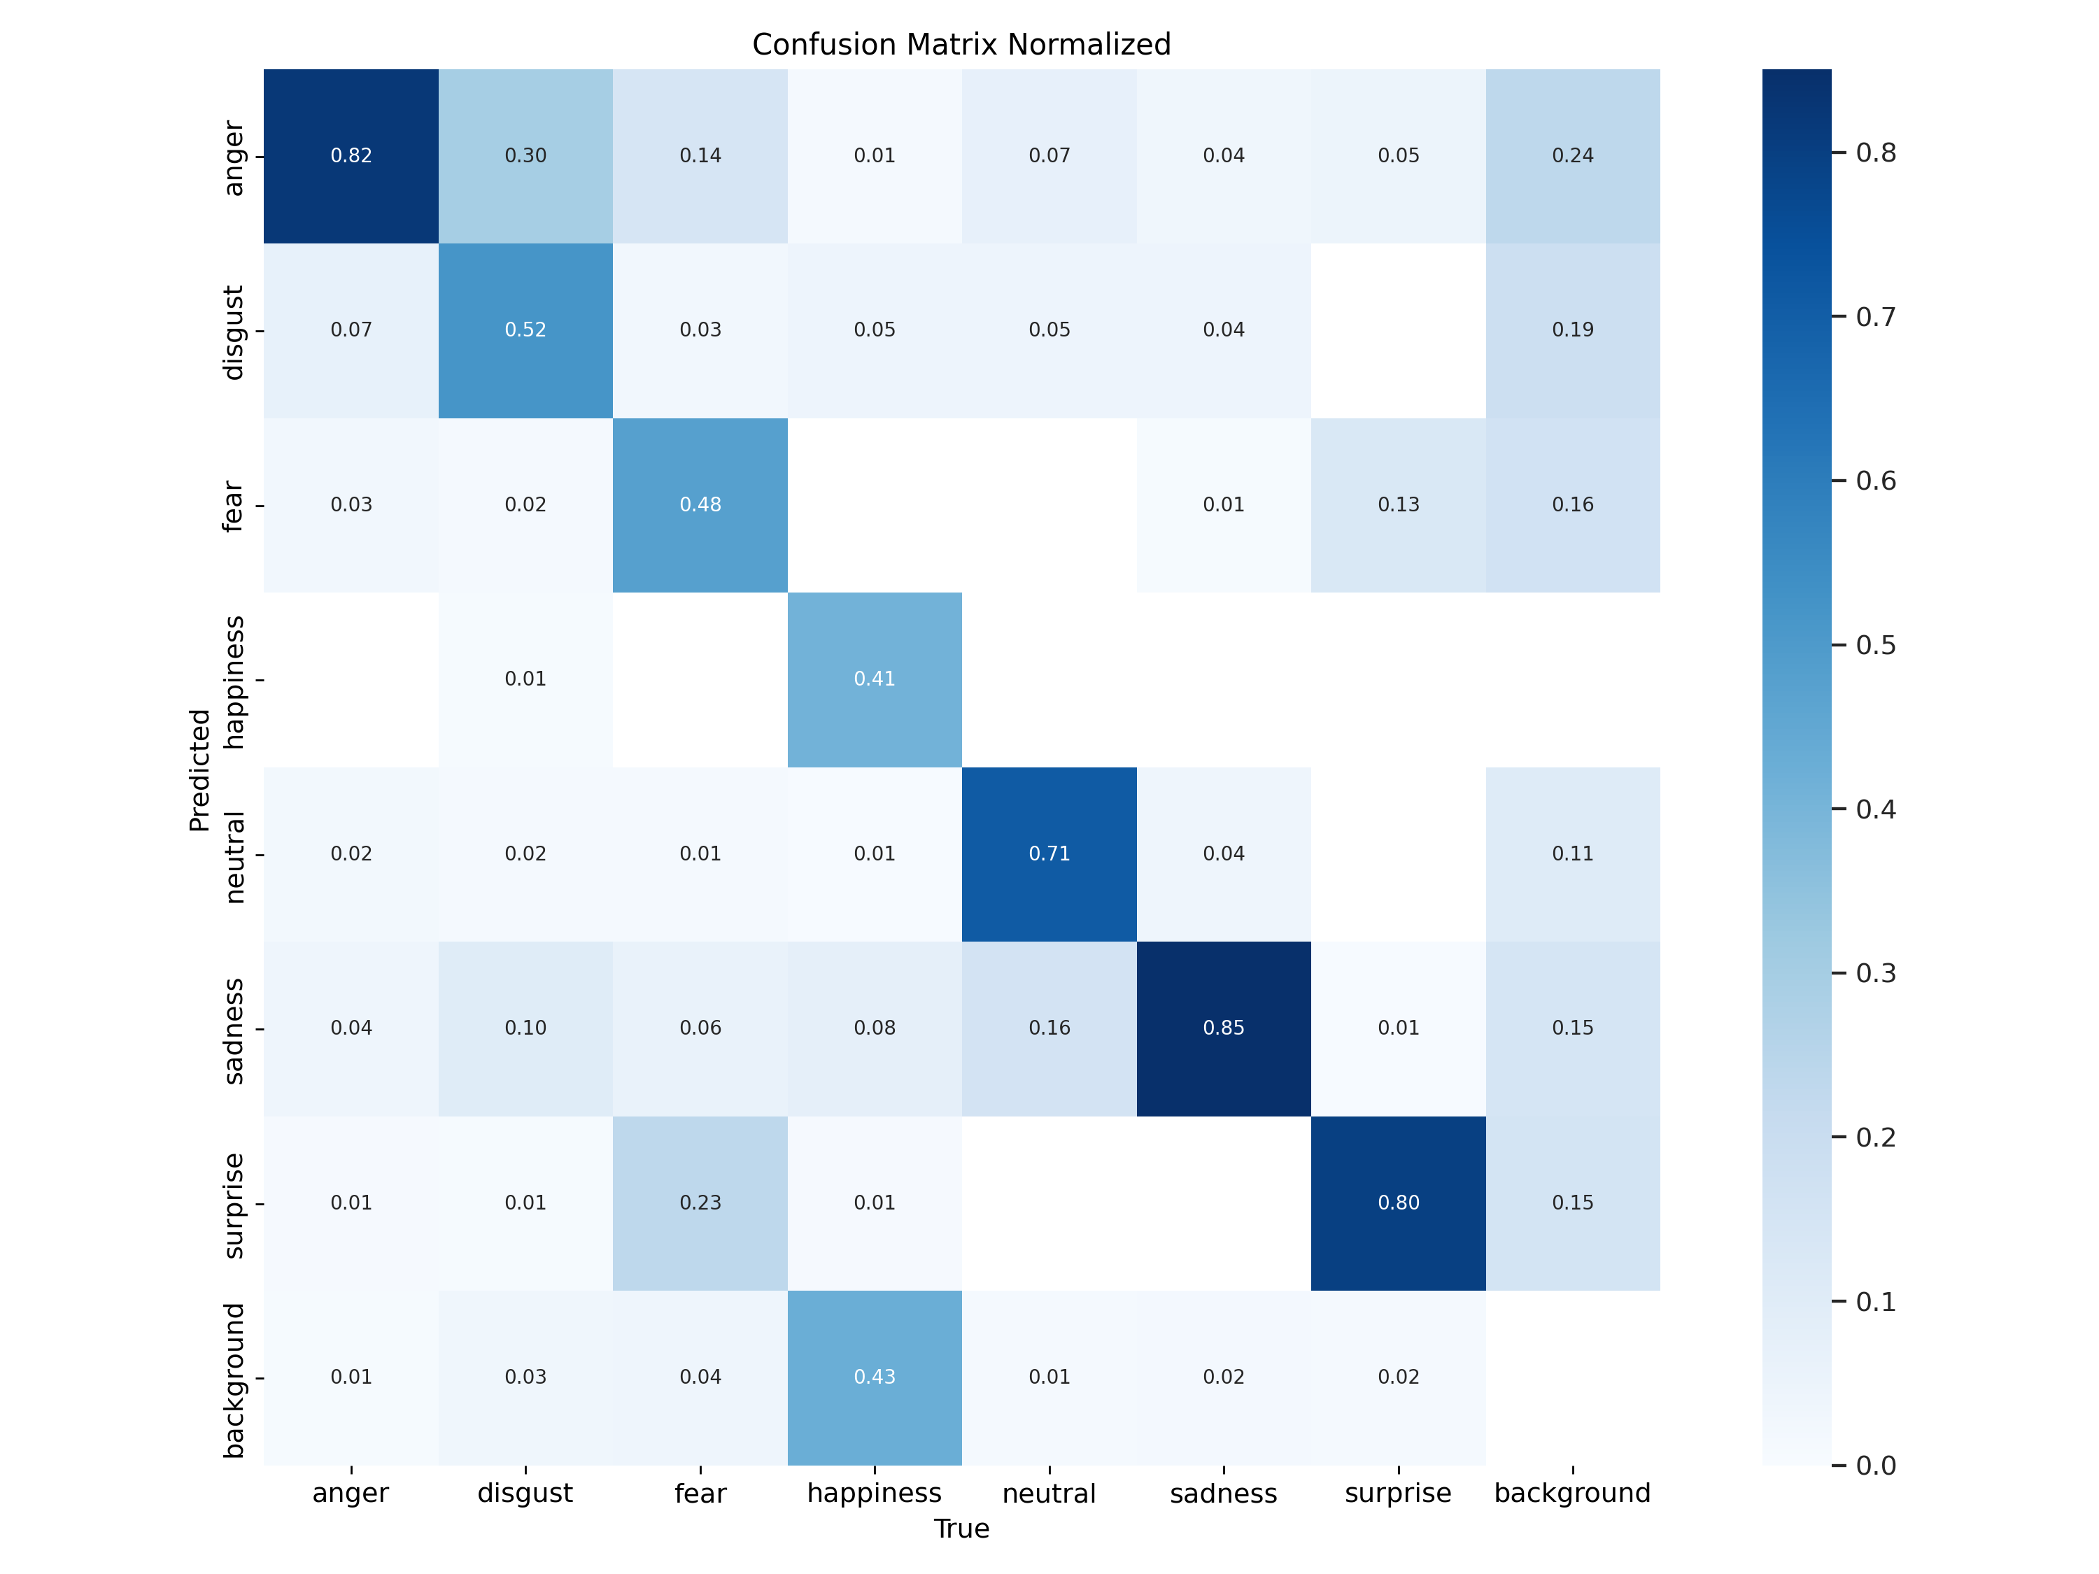
Entrenamiento
Entrenamiento con 20 epochs
8

Slide 10
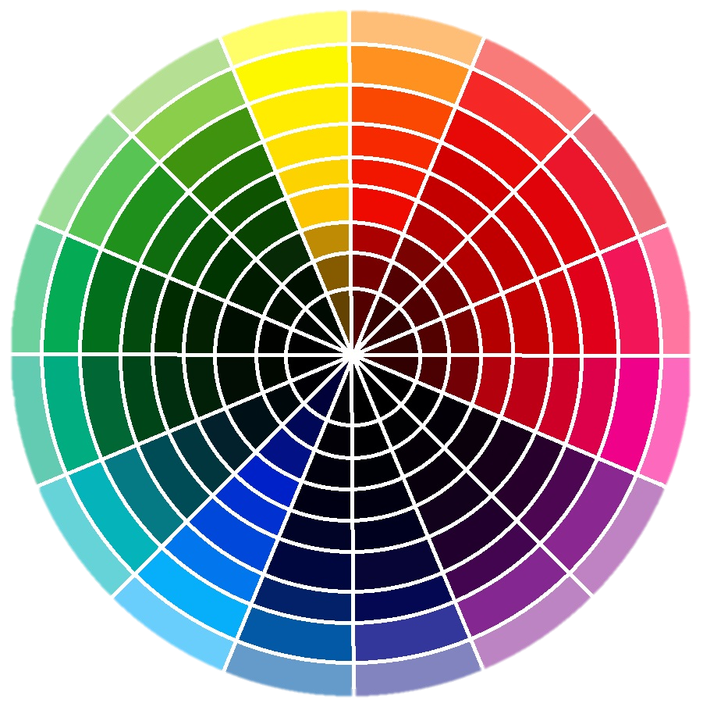
Clasificación por colores
PRC
Voluntarios civiles y personal de respuesta civil
PCA
Población Civil Afectada
PRM
Personal de Respuesta DNIII y entidades semejantes
9

Slide 11
COMPLETE THE SENTENCE
Protocolo 1. Población civil afectada (PCA)
Nivel de estrés identificado: | Duración de 30 segundos | Duración de 60 segundos | Duración de 60 segundos
Alto | Iniciar pulsaciones rápidas en Azul | Transición a pulsaciones medias en verde | Finalizar en transiciones pulsantes y repetitivas lentas entre rojo, verde y azul
Medio | Iniciar pulsaciones lentas en Azul | Transiciones pulsantes y repetitivas lentas entre rojo, verde y azul | Finalizar en transiciones pulsantes y repetitivas lentas entre rojo, verde y azul
Bajo | Iniciar pulsaciones rápidas en rojo | Transición a pulsaciones medias en verde | Finalizar en pulsaciones lentas en azul
10

Slide 12
COMPLETE THE SENTENCE
Protocolo 2. Voluntarios Civiles y Personal de Respuesta Civil(PRC)
Nivel de estrés identificado: | Duración de 30 segundos | Duración de 60 segundos | Duración de 60 segundos
Alto | Iniciar pulsaciones rápidas en Azul | Transición a pulsaciones medias en Rojo | Finalizar en transiciones pulsantes y repetitivas lentas entre rojo, verde y azul
Medio | Iniciar pulsaciones lentas en Azul | Transiciones pulsantes y repetitivas entre rojo, verde y azul | Finalizar en pulssaciones lentas azules
Bajo | Iniciar pulsaciones rápidas | Transición a pulsaciones medias en verde | Finalizar en pulsaciones lentas en azul
11

Slide 13
COMPLETE THE SENTENCE
Protocolo 3. Personal de respuesta DNIII y entidades semejantes(PRM)
Nivel de estrés identificado: | Duración de 30 segundos | Duración de 60 segundos | Duración de 90 segundos
Alto | Iniciar pulsaciones rápidas en Rojas | Transición a pulsaciones medias en Rojo | Finalizar en transiciones pulsantes y repetitivas lentas entre rojo, verde y azul
Medio | Iniciar pulsaciones lentas en Azul | Transiciones pulsantes y repetitivas entre rojo, verde y azul | Finalizar en pulsaciones lentas en azul
Bajo | Iniciar pulsaciones rojas rápidas | Transición a pulsaciones medias en verde | Finalizar en pulsaciones lentas en azul
12

Slide 14
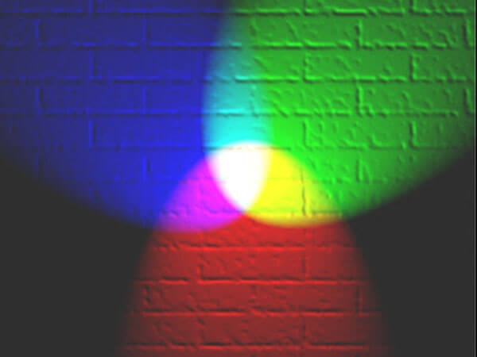
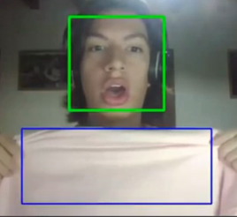
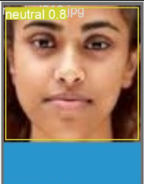
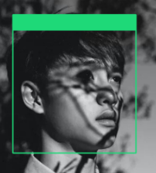
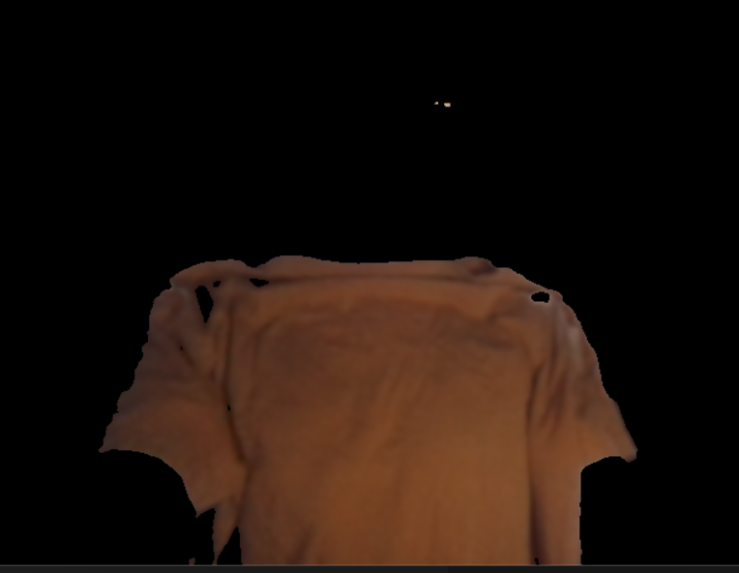
Planteamiento general
Aislamiento de la cara con ayuda de Haar Cascade
Cambio de tamaño a 80 x 80px
Recorte y selección debajo de la detección
Identificación utilizando YOLOv8
Neutral
Aplicar máscaras correspondientes para vestimenta de cada actor
Moda móvil para minimización de ruido
Obtención de mayor densidad
Protocolo de calma y estabilización
Obtención de emoción y nivel de estrés
Obtención de actor involucrado
13

Slide 15
04
Resultados
Prueba de clasificación, reconocimiento del grado de estrés e identificación PCA, PRM o PRC.
14

Slide 16
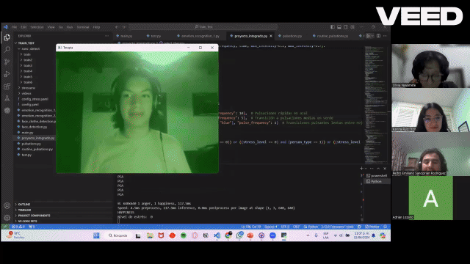
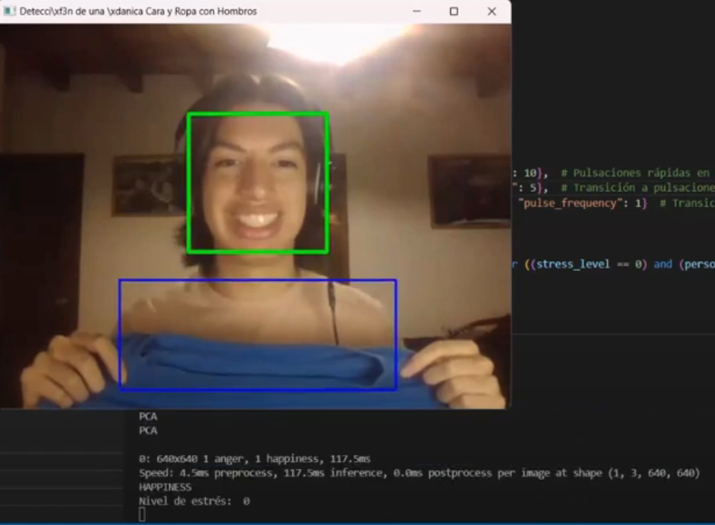
PCA(Happiness)
HAPPY
15

Slide 17
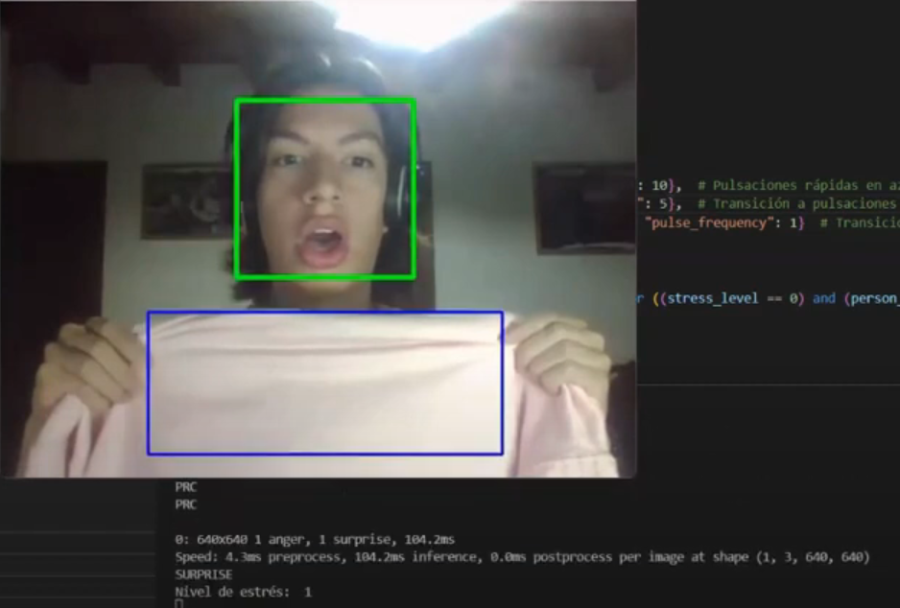
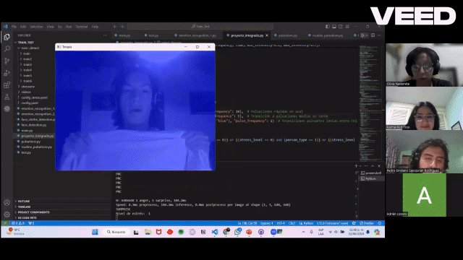
PRC(Surprise)
SURPRISE
16

Slide 18
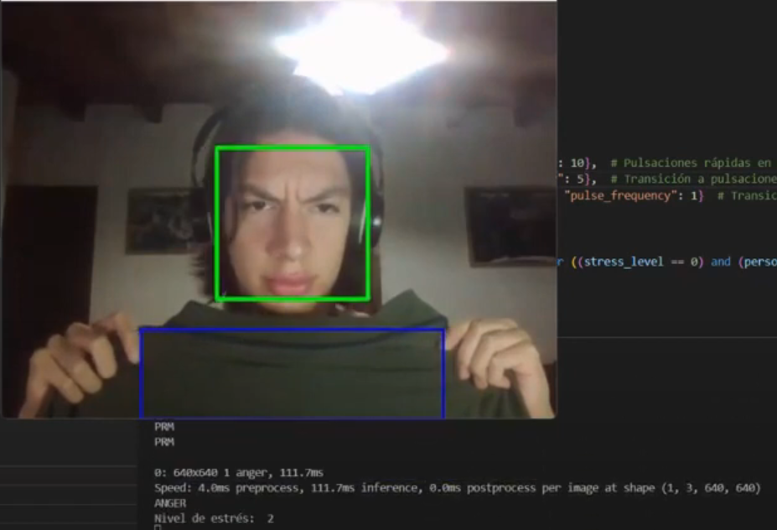
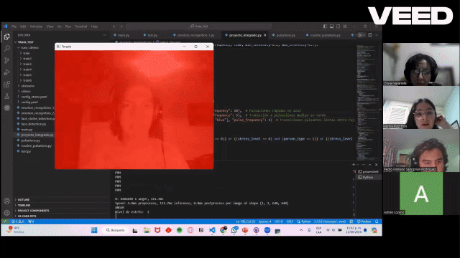
PRM(Anger)
Anger
17

Slide 19
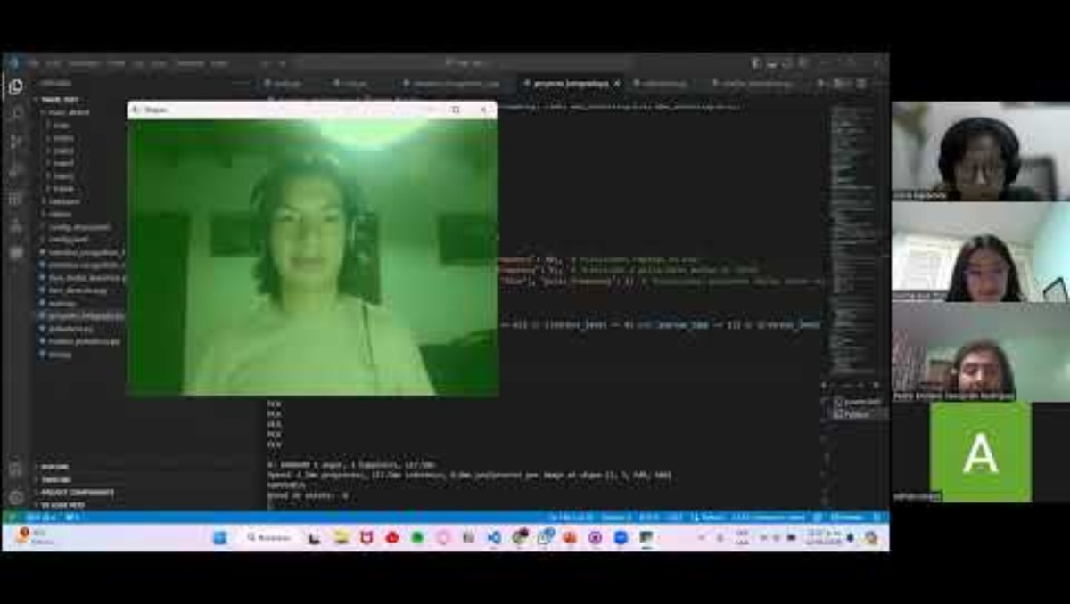
Video
18

Slide 20
05
Conclusiones
Cumplimiento de objetivos.
19

Slide 21
Conclusiones
Máscaras de colores cercanas a lo esperado
Reconocimiento de emociones certero
Prototipo de protocolo de calma y estabilización exitoso
Conocimiento del impacto del riesgo de trauma en involucrados de las diferentes etapas de un desastre natural
20

